Slide 1


Федеральное государственное автономное образовательное
учреждение высшего образования
«Национальный исследовательский Томский государственный университет»
Дополнительная профессиональная программа профессиональной переподготовки
Аналитик данных: с нуля до разработки прикладных решений для бизнеса
Итоговый проект
Составление портрета клиента, склонного откликнуться на предложение о новой карте.
Выполнил: Стучилин Леонард Валерьевич
Номер потока: АнД-806
Преподаватель: Строев Сергей Павлович

Slide 2
Постановка задачи:
Произвести исследовательский анализ предосставленных данных:
в разрезе значений целевого признака (Отклик на предложение новой карты ) исследовать распределения признаков;
исследовать возможные зависимости целевого признака от объясняющих признаков;
в разрезе целевого признака составить портреты клиентов платежной системы;
Составить и проверить гипотезы о наличие или отсутствии различий по признакам портрета клиента.
Построить модели бинарной классификации.

Slide 3
Исходные данные:
Датасет - 30259 строк и 14 признаков,
включая целевую переменную - Отклик на предложение новой карты.
Признаки:
Возраст клиента, и данные о наличии, отсутствии или количестве использования продуктов банка:
Ипотечный кредит,
Страхование жизни,
Кредитная карта,
Дебетовая карта,
Мобильный банк,
Текущий счет,
Интернет-доступ к счету,
Индивидуальный заем,
Наличие сбережений,
Пользование банкоматом за последнюю неделю,
Пользование услугами онлайн-маркетплейса за последний месяц ,
Давность клиентской истории,

Slide 4
Предобработка данных
Корректировка заголовков.
Разделение числовых типов признаков, на категориальные и непрерывные.
Проверка и обработка дублирующихся записей.
Проверка и обработка аномальных значений.
Проверка и обработка пропущенных значений.

Slide 5
Создание новых признаков.
1. Признак "Сумма всех кредитов"
2. Признак "Сумма всех финансовых продуктов"
3. Признак "Отношение возраста к давности клиентской истории"
4. Признак "Среднее количество финансовых продуктов, используемых за последний месяц"

Slide 6
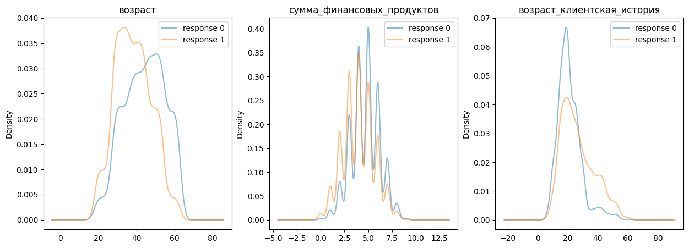
Исследовательский анализ данных:
исследование распределения признаков в разрезе значений целевого признака.

Slide 7
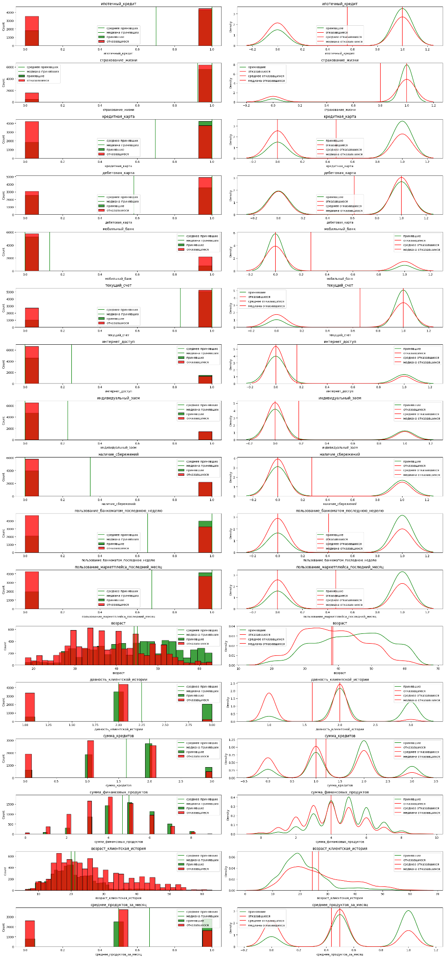
Исследовательский анализ данных:
исследования зависимостей целевого признака от объясняющих признаков

Slide 8
Исследовательский анализ данных:
составление портретов клиентов платежной системы в разрезе целевого признака
Клиенты не принявшие предложение банка:
Ипотечный кредит: Высокий уровень (70.15%), что может говорить о заинтересованности в недвижимости.
Страхование жизни: Очень высокий показатель (92.39%), возможно, клиенты ценят безопасность и стабильность.
Кредитные карты: Уровень 69.70% указывает на частое пользование карточками, но комфорт в кредитах не самый высокий.
Дебетовые карты: Немного ниже (58.18%), показывая умеренную зависимость от расчетов.
Мобильный банк: Низкий уровень (13.15%), что может говорить о недостаточной вовлеченности в цифровые услуги.
Текущий счет: Высокий уровень (83.13%), что говорит о наличии активных средств.
Возраст: Средний возраст 44 года, возможно, более зрелая аудитория.
Сумма кредитов: Наличие 1.63, что может сигнализировать о том, что у клиентов уже есть некоторые обязательства.
Среднее количество продуктов за месяц: 0.67, предполагает умеренную активность в банковских продуктах.
Клиенты принявшие предложение банка:
Ипотечный кредит: Низкий уровень (55.83%), что может указывать на более осторожное планирование.
Страхование жизни: Высокий, но ниже, чем у первой группы (80.16%), продолжают ценить безопасность, но возможно, ищут лучшие условия.
Кредитные карты: Значительно ниже (47.00%), что может означать, что эти клиенты менее склонны к безрассудным кредитам.
Дебетовые карты: Более высокое использование (61.50%), возможно, предпочитают контролировать свои расходы.
Мобильный банк: Умеренно низкий уровень (27.57%), указывающий на растущей интерес к цифровым услугам.
Текущий счет: Уровень 65.86%, что также сигнализирует о наличии активных средств, но не таких высоких, как в предыдущей группе.
Возраст: Средний возраст 38 лет, вероятно, более молодая аудитория.
Сумма кредитов: 1.21, нижний уровень, чем у группы с response=0, может осознанный подход к новым кредитным обязательствам.
Среднее количество продуктов за месяц: 0.44, предполагает большую осторожность в использовании банковских продуктов.

Slide 9
Составление и проверка гипотезы о наличии или отсутствии различий по признакам портрета клиента.
Отвергаем нулевую гипотезу для признака ипотечный_кредит.
Отвергаем нулевую гипотезу для признака страхование_жизни.
Отвергаем нулевую гипотезу для признака кредитная_карта.
Отвергаем нулевую гипотезу для признака дебетовая_карта.
Отвергаем нулевую гипотезу для признака мобильный_банк.
Отвергаем нулевую гипотезу для признака текущий_счет.
Отвергаем нулевую гипотезу для признака интернет_доступ.
Отвергаем нулевую гипотезу для признака индивидуальный_заем.
Отвергаем нулевую гипотезу для признака наличие_сбережений.
Отвергаем нулевую гипотезу для признака пользование_банкоматом_последнюю_неделю.
Отвергаем нулевую гипотезу для признака пользование_маркетплейса_последний_месяц.
Отвергаем нулевую гипотезу для признака возраст.
Отвергаем нулевую гипотезу для признака давность_клиентской_истории.
Отвергаем нулевую гипотезу для признака сумма_кредитов.
Отвергаем нулевую гипотезу для признака сумма_финансовых_продуктов.
Отвергаем нулевую гипотезу для признака возраст_клиентская_история
Отвергаем нулевую гипотезу для признака среднее_продуктов_за_месяц.
Гипотезы:
H0 - статистически значимых различий между клиентами принявшим и отказавшимися принять предложение банка нет.
H1 - статистически значимые различия между клиентами принявшим и отказавшимися принять предложение банка есть.
уровень значимости - alpha = 0.05

Slide 10
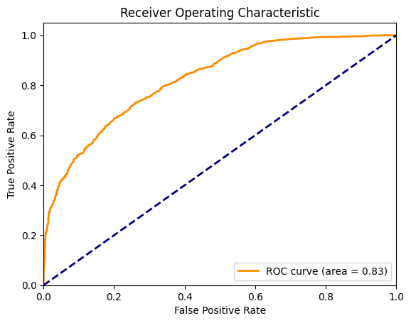
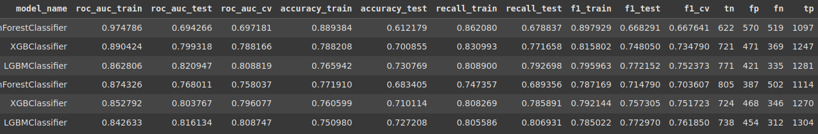
Классификационные модели
Метрика roc_auc лучшей модели
В ходе экспериментов было обучено несколько моделей.
Для кодирования категориальных признаков применялся OneHotEncoder.
Для нормализации применялся StandardScaler.
Для определения важности признаков для модели применялись возможности библиотеки Shap.
Для подбора гиперпараметров применялись возможности библиотеки Optuna.
в разрезе

Slide 11
Результаты и выводы:
Портрет клиента склонного откликнуться на предложение банка:
Клиенты, склонные откликнуться на предложение о новой карте:
Являются более молодыми (в среднем 38 лет).
Менее зависимыми от кредитных карт.
Ценящими безопасность и стабильность через страхование жизни и ипотеку.
Они активно пользуются дебетовыми картами и имеют расчетные счета.
что делает их подход к финансам более осторожным и взвешенным.
У них невысокие сбережения, поэтому новое предложение может представлять заинтересованность в улучшении финансовых условий.
Вывод:
Данное исследование дает возможность банку, скорректировать предложение конкретно для клиентов с выявленным портретом.

Slide 12

Спасибо за внимание!

